Slide 1
Kiến trúc máy tính
Chương 5: Bộ nhớ

Slide 2
Tổng quan
Phân tầng bộ nhớ
Bộ đệm
Hiệu năng bộ đệm
Bộ nhớ chính

Slide 3
Bộ nhớ
Chúng ta muốn bộ nhớ
  Kích thước lớn
  Tốc độ nhanh
  Giá thành rẻ
Làm thế nào để giải quyết mâu thuẫn này?

Slide 4
Bộ nhớ - lớn, nhanh, rẻ
Giải pháp
  Làm cho bộ nhớ kích thước nhỏ có vẻ lớn (Nhưng không làm chúng chậm đi quá nhiều) -> Bộ nhớ ảo
  Làm bộ nhớ tốc độ thấp có vẻ nhanh lên (Nhưng không làm chúng bé lại) -> bộ nhớ đệm

Slide 5
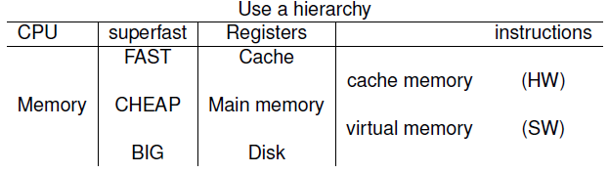
Giải pháp bộ nhớ
Sử dụng phân tầng

Slide 6
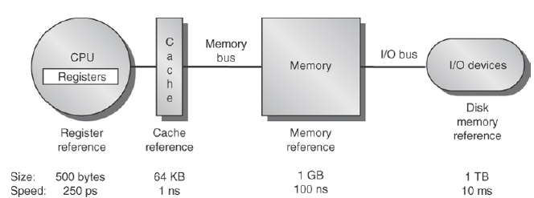
Phân tầng bộ nhớ
Phân tầng bộ nhớ ban đầu

Slide 7
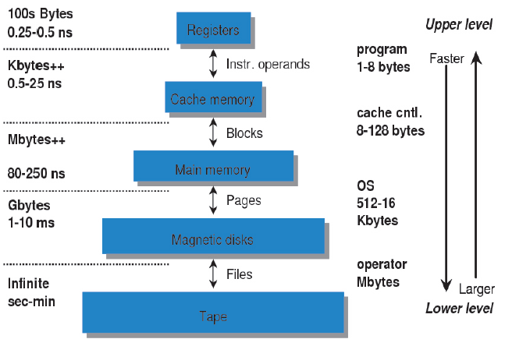
Phân tầng bộ nhớ ban đầu

Slide 8
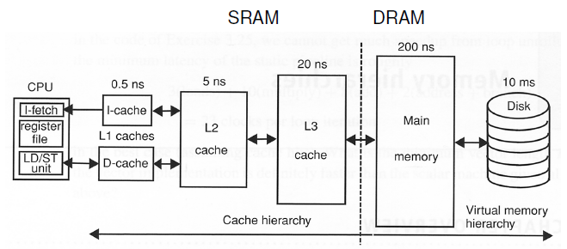
Phân tầng bộ nhớ
Phân tầng bộ nhớ hiện đại

Slide 9
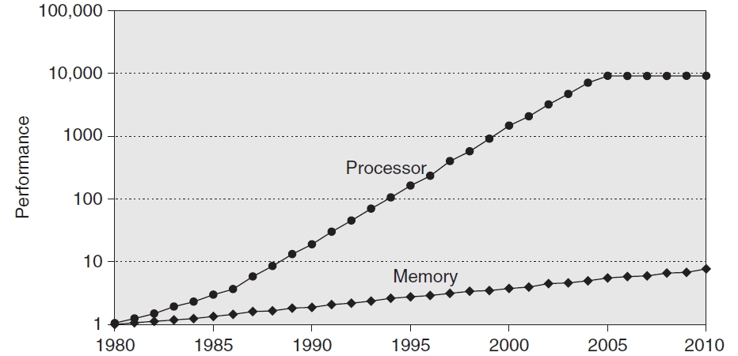
Khoảng cách hiệu năng CPU-memory

Slide 10
Chức năng các tầng bộ nhớ
CPU truy cập bộ nhớ có địa chỉ A. Nếu A ở trong bộ đệm, chuyển trực tiếp đến CPU.
Nếu không, chuyển một khối từ nhớ có chứa A từ bộ nhớ vào bộ đệm. Truy cập A trong bộ đệm.
Nếu A không có trong bộ nhớ, chuyển một trang bộ nhớ chứa A từ đĩa cứng vào bộ nhớ, sau đó chuyển một khối từ nhớ có chứa A từ bộ nhớ vào bộ đệm. Truy cập A trong bộ đệm.

Slide 11
Nguyên lý định hướng
Một chương trình thường truy cập một vùng nhỏ không gian địa chỉ tại một thời điểm bất kỳ.
Thường có hai loại định hướng:
  Định hướng thời gian: Nếu một phần tử được truy cập, nó thường sẽ được truy cập lại ngay sau đó
  Định hướng không gian: Nếu một phần tử được truy cập, phần tử có địa chỉ gần đó thường sẽ được truy cập ngay sau đó

Slide 12
Các thuật ngữ trong phân tầng bộ nhớ
Tầng trên : bộ đệm
Tầng dưới : bộ nhớ chính
Kích thước tầng trên < Kích thước tầng dưới
Thời gian truy cập tầng trên < Thời gian truy cập tầng dưới
Giá thành tầng trên > Giá thành tầng dưới
Khối: đơn vị bộ nhớ nhỏ nhất được truyền giữa các tầng
Chạm (Hit): ô nhớ cần truy cập có trong bộ đệm
Lỡ (Miss): ô nhớ cần truy cập không có trong bộ đệm

Slide 13
Đo lường bộ đệm
Tỷ lệ chạm = số lần chạm/tổng số truy cập
Tỷ lệ lỡ = 1 - Tỷ lệ chạm
Thời gian chạm= T/g truy cập bộ đệm + t/g xác định chạm/lỡ
T/g lỡ = t/g thay thế 1 khối
T/g truy cập trung bình = Thời gian chạm + Tỷ lệ lỡ * t/g lỡ

Slide 14
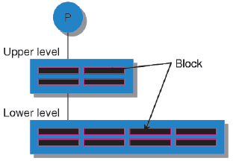
4 câu hỏi với phân tầng bộ nhớ
Q1: khối nhớ có thể được đặt ở đâu tại tầng trên?
Q2: Làm cách nào để tìm khối nhớ tại tầng trên?
Q3: Khối nhớ nào nên bị thay thế khi có lỡ?
Q4: Phương thức ghi bộ nhớ là gì?

Slide 15
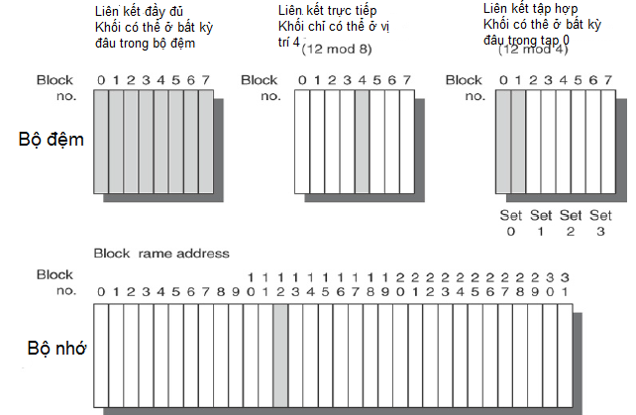
Đặt khối nhớ

Slide 16

Định vị khối nhớ
Tag: địa chỉ của tập hợp
index: địa chỉ của khối trong tập hợp
Block offset: địa chỉ của dữ liệu trong khối
(Chỉ áp dụng cho liên kết trực tiếp và liên kết tập hợp)

Slide 17
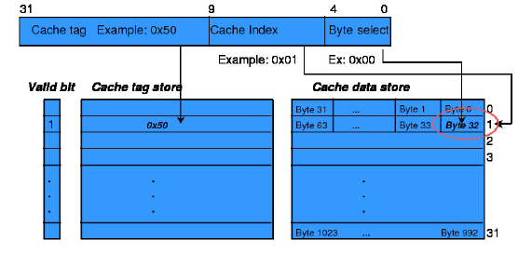
Định vị khối nhớ
Lưu trữ một phần địa chỉ: nhãn
  Ví dụ: bộ đệm 1KB, liên kết trực tiếp, khối nhớ 32B

Slide 18
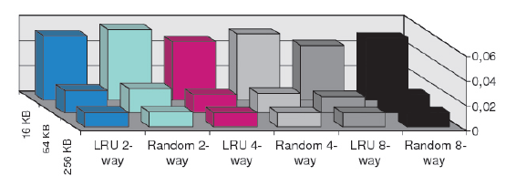
Thay thế khối
Liên kết trực tiếp không cần cơ chế thay thế khối
Các chính sách thay thế khối phổ biến
  Ngẫu nhiên
  LRU (least recently used) khối dùng ít nhất
  FIFO

Slide 19
Đọc bộ đệm
CPU truy cập bộ nhớ có địa chỉ A. Nếu A ở trong bộ đệm, chuyển trực tiếp đến CPU.
Nếu không, chuyển một khối từ nhớ có chứa A từ bộ nhớ vào bộ đệm (Khi cần có thể thực hiện thay thế khối). Truy cập A trong bộ đệm.

Slide 20
Cơ chế ghi bộ nhớ
Ghi luôn: thông tin được ghi vào khối trong bộ đệm và khối trong bộ nhớ
  Thường kết hợp với bộ đệm ghi nên CPU không phải đợi kết quả ghi vào bộ nhớ
Ghi sau: thông tin được ghi vào khối trong bộ đệm
  Chỉ copy khối trong bộ đệm vào bộ nhớ khi khối đó bị thay ra

Slide 21
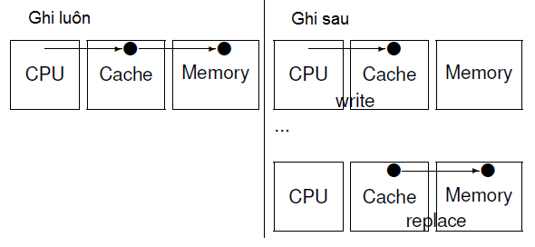
Cơ chế ghi bộ nhớ

Slide 22
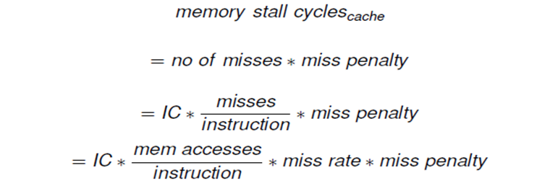
Hiệu năng bộ đệm
Nếu (no of misses) =0, (tất cả truy cập bộ nhớ đều ở bộ đệm), ta không có trì hoãn bộ nhớ

Slide 23
Hiệu năng bộ đệm
mem accesses / instruction : Số truy cập bộ nhớ cho 1 câu lệnh
  Ví dụ: 1 máy tính có số lệnh load/store chiếm 20% tổng số lệnh. Số truy cập bộ nhớ cho 1 câu lệnh = số truy cập bộ nhớ để đọc lệnh + số truy cập bộ nhớ cho dữ liệu = 1+0,2
misses / instruction ( số lần lỡ cho 1 câu lệnh) = (mem accesses / instruction) * miss rate

Slide 24
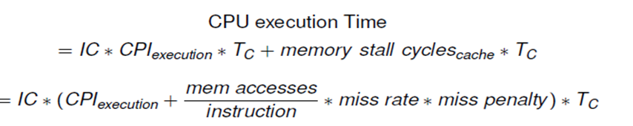
Hiệu năng bộ đệm

Slide 25
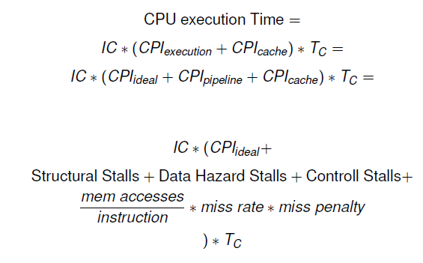
Hiệu năng bộ đệm

Slide 26
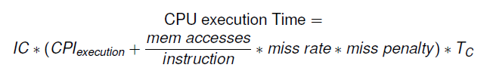
Hiệu năng bộ đệm
Có 3 cách để tăng hiệu năng
  Giảm tỷ lệ lỡ
  Giảm t/g lỡ
  Giảm t/g chạm (Cải thiện Tc)

Slide 27
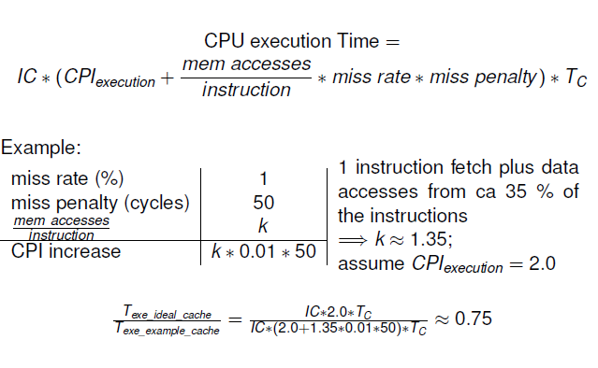
Ví dụ

Slide 28
Nguyên nhân xảy ra lỡ
Lỡ bắt buộc: Lần truy cập đầu tiên bao giờ cũng bị lỡ
Lỡ do sức chứa: bộ đệm nhỏ bị đầy nên tạo ra lỡ
Lỡ do xung đột: Hai khối nhớ có thể được gán tới cùng một khối trong bộ đệm với pp liên kết trực tiếp và liên kết tập hợp

Slide 29
Giải pháp
Tăng dung lượng bộ đệm
Dùng liên kết đầy đủ

Slide 30
Bộ nhớ chính
Bộ nhớ chính là DRAM: RAM động
  Động – ô nhớ cần phải được làm tươi
  1 bit gồm 1 transitor và 1 tụ
Bộ đệm là SRAM: RAM tĩnh
  Không cần làm tươi
  1 bit gồm 6 transitor và 1 tụ

Slide 31
SRAM
Địa chỉ không cần phải dồn kênh
Mỗi ô nhớ cần 6 transitor và 1 tụ
Thời gian truy cập ngắn
Tối ưu tốc độ và sức chứa
Đắt

Slide 32
DRAM
Địa chỉ bị dồn kênh để giảm số chân của chip (Tăng độ trễ)
Làm tươi ô nhớ sẽ làm giảm băng thông
Bộ khuếch đại cảm biến làm tăng độ trễ
Tối ưu chi phí / bit và sức chứa
Tối ưu bên trong : SDRAM, DRAM1, DRAM2, DRAM3, DRAM4

Slide 33
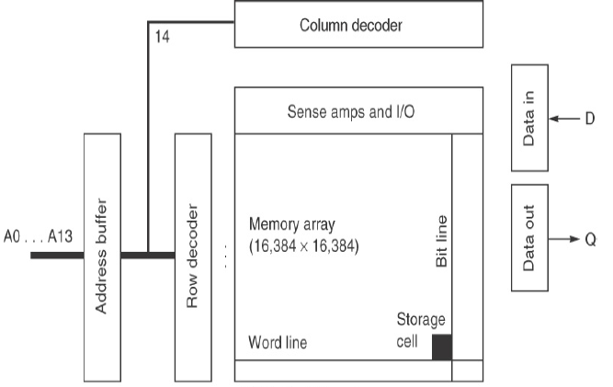
Tổ chức của DRAM

Slide 34
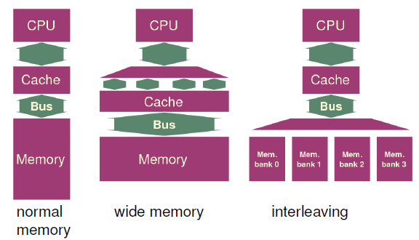
Tăng hiệu năng bộ nhớ

Slide 35
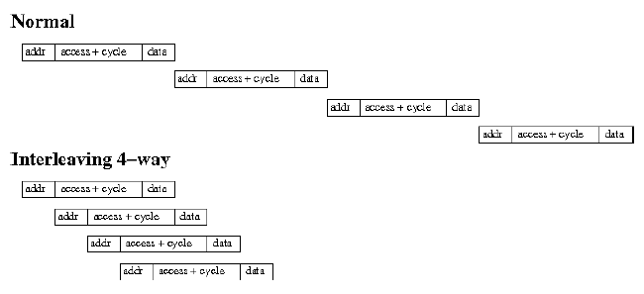
Mô hình đan xen

Slide 36
Tối ưu hóa bộ đệm
Giảm tỷ lệ lỡ (miss rate)
Giảm trễ do lỡ (miss penalty)
Giảm thời gian truy cập bộ đệm

Slide 37
Nguyên nhân xảy ra lỡ
Lỡ bắt buộc: Lần truy cập đầu tiên bao giờ cũng bị lỡ
Lỡ do sức chứa: bộ đệm nhỏ bị đầy nên tạo ra lỡ
Lỡ do xung đột: Hai khối nhớ có thể được gán tới cùng một khối trong bộ đệm với pp liên kết trực tiếp và liên kết tập hợp

Slide 38
Mục đích
Giảm thời gian truy cập trung bình
  Average memory access time = Hit time + Miss rate × Miss penalty

Slide 39
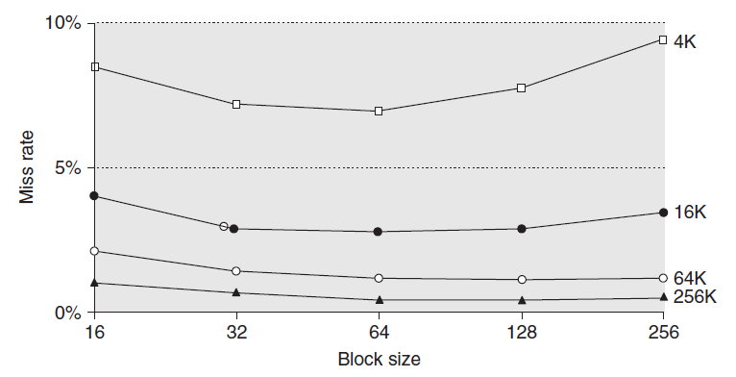
Tối ưu 1: Tăng kích thước khối để giảm tỷ lệ lỡ

Slide 40
Tối ưu 1: Tăng kích thước khối để giảm tỷ lệ lỡ
Tăng kích thước khối làm giảm cả lỡ bắt buộc
Tăng kích thước khối làm tăng miss penalty
Do tăng kích thước khối sẽ làm giảm số khối trong cache, điều này có thể làm tăng khả năng bị lỡ do sức chứa hay lỡ do xung đột

Slide 41
Tối ưu 2: Tăng kích thước cache để giảm tỷ lệ lỡ

Slide 42
Tối ưu 2: Tăng kích thước cache để giảm tỷ lệ lỡ
Nhược điểm
  Thời gian chạm dài hơn
  Chi phí cao
  Tốn năng lượng

Slide 43
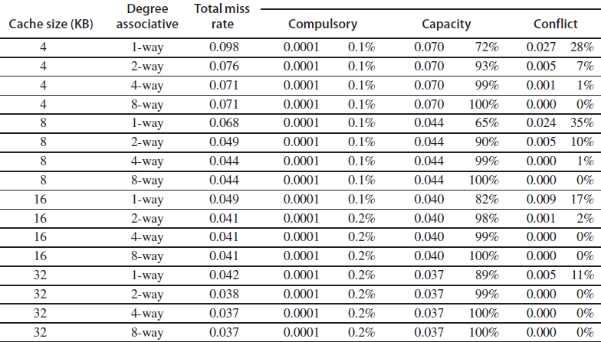
Tối ưu 3: Tăng số khối trong một tập hợp để giảm tỷ lệ lỡ

Slide 44
Tối ưu 3: Tăng số khối trong một tập hợp để giảm tỷ lệ lỡ
Nếu số khối của một tập hợp =8, tỷ lệ lỡ cũng ngang với cache cùng kích thước dùng liên kết đầy đủ
Cache dùng liên kết trực tiếp kích thước N có tỷ lệ lỡ bằng với cache sử dụng liên tập hợp 2 khối có kích thước N/2

Slide 45

Tối ưu 4: Cache đa tầng
Sử dụng cache đa tầng để giảm miss penalty.
Giả sử ta có cache 2 tầng L1, L2

Slide 46
Tối ưu 4: Cache đa tầng
Tỷ lệ lỡ địa phương
  Miss rateL1
  Miss rateL2
Tỷ lệ lỡ toàn cục
  Miss rateL1 × Miss rateL2

Slide 47
Bộ nhớ ảo
Phân tầng bộ nhớ
Bộ nhớ ảo

Slide 48
Bộ nhớ - lớn, nhanh, rẻ
Giải pháp
  Làm cho bộ nhớ kích thước nhỏ có vẻ lớn (Nhưng không làm chúng chậm đi quá nhiều) -> Bộ nhớ ảo
  Làm bộ nhớ tốc độ thấp có vẻ nhanh lên (Nhưng không làm chúng bé lại) -> bộ nhớ đệm

Slide 49
Giải pháp bộ nhớ
Sử dụng phân tầng

Slide 50
Phân tầng bộ nhớ
Phân tầng bộ nhớ hiện đại

Slide 51
Tiến trình/Bộ nhớ ảo
Máy tính chạy nhiều tiến trình cùng lúc
Mỗi tiến trình có không gian địa chỉ đầy đủ
Các tiến trình cùng chia sẻ bộ nhớ vật lý
Các tiến trình có thể ở bất kỳ đâu trong bộ nhớ
Tiến trình sử dụng địa chỉ bộ nhớ ảo
Địa chỉ ảo được phiên dịch ra địa vật lý
Chuyển đổi hoan toàn trong suốt với tiến trình, ít ảnh hưởng đến hiệu năng

Slide 52
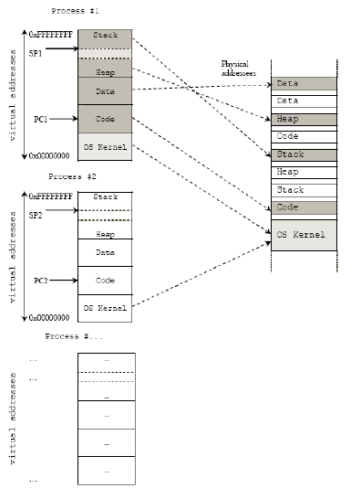
Không gian địa chỉ của tiến trình

Slide 53
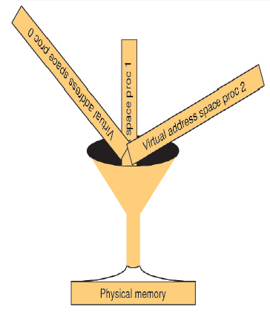
Tại sao dùng bộ nhớ ảo
Không gian địa chỉ lớn
Nhiều tiến trình cùng chia sẻ bộ nhớ vật lý
Bảo vệ bộ nhớ
Di cư vung nhớ

Slide 54
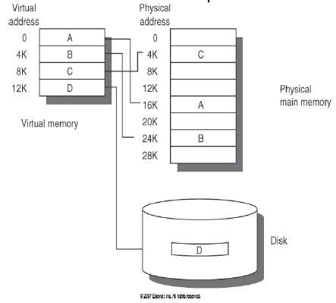
Bộ nhớ ảo – Khái niệm

Slide 55
Bộ nhớ ảo – Khái niệm
Không gian địa chỉ ảo được chia thành các trang
Không gian địa chỉ vật lý được chia thành các khung trang
Lỡ được gọi là lỗi trang
Trang không có trong bộ nhớ chính được lưu trữ trên đĩa cứng
CPU sử dụng địa chỉ ảo
Chúng ta cần có cơ chế phiên dịch địa chỉ

Slide 56
Các tham số bộ nhớ ảo
Thay thế khối trong cache được thực hiện bởi phần cứng
Thay thế khối trong bộ nhớ ảo được thực hiện bởi phần mềm
Kích thước bộ nhớ ảo được quy định bởi số bit địa chỉ
Lưu trữ các trang trên đĩa cứng giống như các file

Slide 57
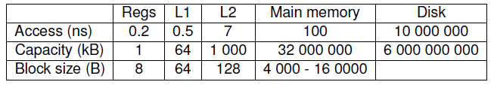
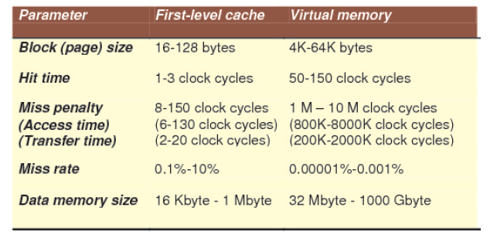
Các tham số bộ nhớ ảo

Slide 58
4 câu hỏi với phân tầng bộ nhớ
Q1: khối nhớ có thể được đặt ở đâu tại tầng trên?
Q2: Làm cách nào để tìm khối nhớ tại tầng trên?
Q3: Khối nhớ nào nên bị thay thế khi có lỡ?
Q4: Phương thức ghi bộ nhớ là gì?

Slide 59

Bộ nhớ ảo: Vị trí đặt trang
Do miss penalty cao nên
  Cần giảm tỷ lệ lỡ
  Cần có giải pháp phần mềm để thực hiện liên kết đầy đủ

Slide 60
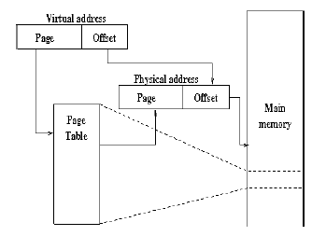
Bộ nhớ ảo: Định vị trang
Sử dụng bảng trang được lưu trong bộ nhớ chính

Slide 61
Truy cập bộ nhớ ảo
CPU phát hành địa chỉ bộ nhớ ảo
Địa chỉ bao gồm trang, offset
Vào bảng trang (trong bộ nhớ) để tìm trang vật lý tương ứng
Ghép địa chỉ trang và offset để có địa chỉ vật lý
Đến địa chỉ vật lý để đọc/ghi bộ nhớ

Slide 62
Bộ nhớ ảo: Thay thể trang
Cần giảm tối đa số trang lỗi
Thực hiện bằng phần mềm
Thuật toán thay thế trang:
  FIFO
  LRU

Slide 63
Bộ nhớ ảo: Phương thức ghi
Ghi luôn hay ghi sau?
Chỉ có thể là ghi sau
Ghi luôn là không thể do
  thời gian truy cập đĩa quá dài
  bộ đệm ghi phải rất lớn
  hệ thống I/O phải có băng thông rất cao

Slide 64
Tổng kết
Trong chương này chúng ta đã học các nội dung chính sau đây
  Cơ chế phân tầng bộ nhớ
  Hiệu năng và các phương pháp tăng cường hiệu năng của bộ đệm

Slide 65
Tài liệu tham khảo của chương
David Patterson & John Hennessy, “Computer Architecture: A Quantitative Approach”, 5th edition, 2012, ISBN 978-0-12-383872-8, Chapter 2.
David Patterson & John Hennessy, “Computer Architecture: A Quantitative Approach”, 5th edition, 2012, ISBN 978-0-12-383872-8, Appendix B.

